Slide 1

バイブル ベイシック
A Presentation of The Bible…Basically Ministries International Inc.
Fort Worth, Texas
Designed by Dr. John Fryman, Texas, USA • BibleBasically.org
Taught by Dr. Rick Griffith, Singapore Bible College
All files in many languages for free download at BibleStudyDownloads.org
9.65.01.
©2004 TBBMI
04
Notes:
Japanese title slide

Slide 2


(ところで、あの場所はどこなの?)
バイブル ベイシックミニストリーズ
インスティチュート
®
PART ２
各場面を整えること:
古代近東の地図を作る
02
©2006 TBBMI
9.6.02.

Slide 3
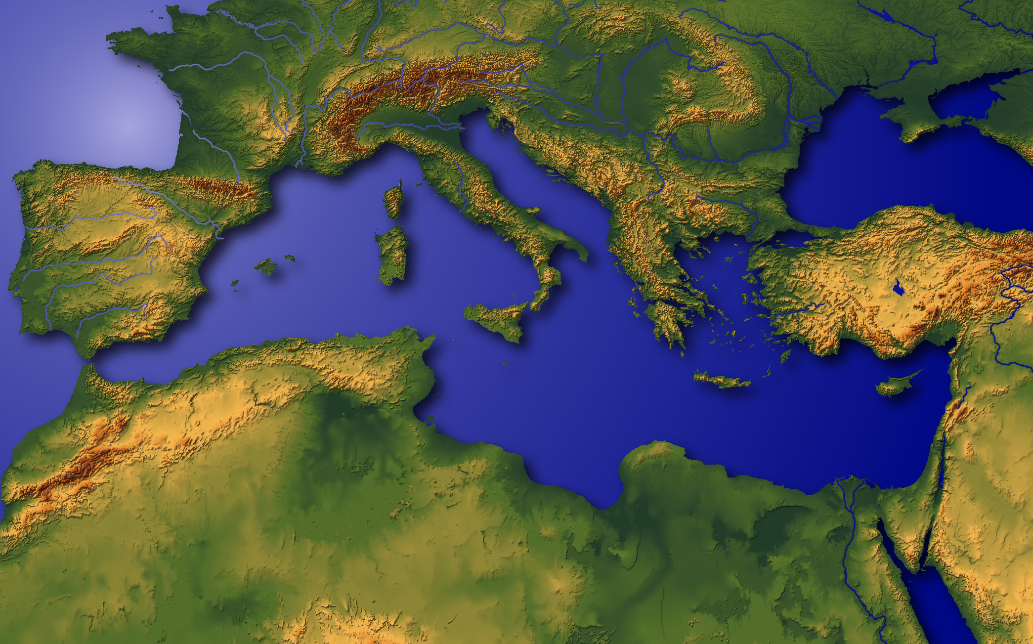
場面を
整理する
?
聖書の出来事が起こった
地中海の場所
4
03
4
9.6.02.
© 2006 TBBMI
03

Slide 4
地中海
レバノン
シリア
ハイファ
ガリラヤ湖
イラク
ナザレ
ネタンヤ
テル アビブ-ジャファ
アマン
エルサレム
ジェリコ
ガザ
ヘブロン
死海
ベテルシェバ
イスラエル
ヨルダン
エジプト
サウジアラビア
エイラット
アクバ湾
アル アクゥバ
04
1

Slide 5
MS
N(A)
H
SG
C
ER
B
J
MN
DS
E
KB
U
地図を学ぶ理由!
MS
PG
RS
Handbook pg. 15-16
1
05

Slide 6
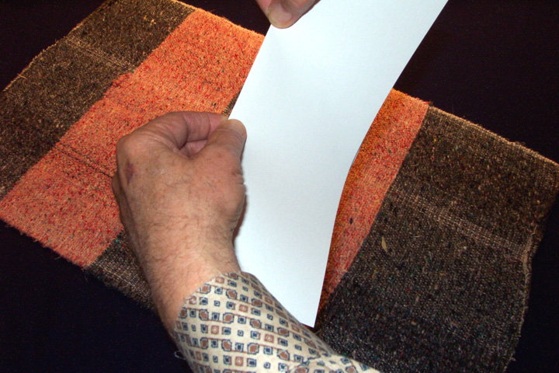
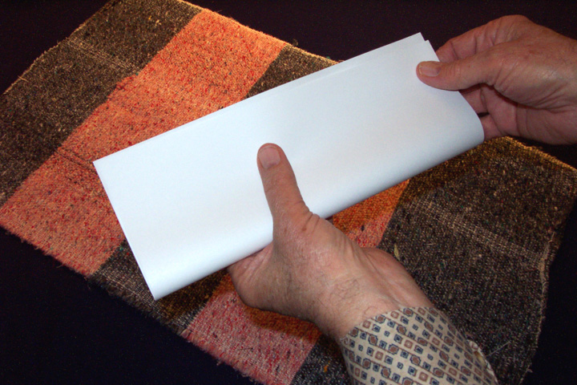
STUDY HELP #03a; (extra blank page #03b)
DRESSING
THE
STAGE
ここで、
一枚の紙を
一度平行に長方形に
折ってください
Handbook pg. 15-16
06

Slide 7
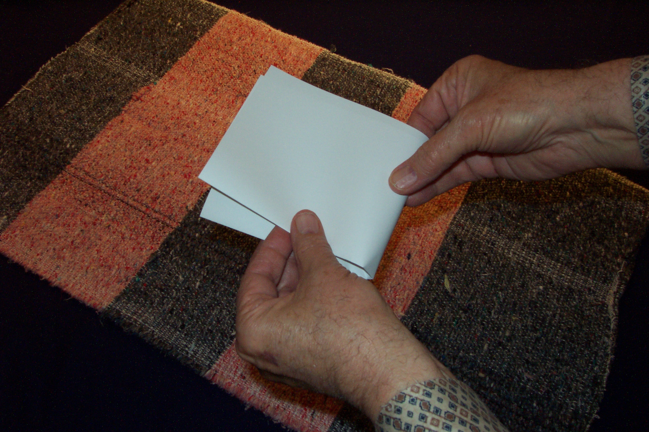
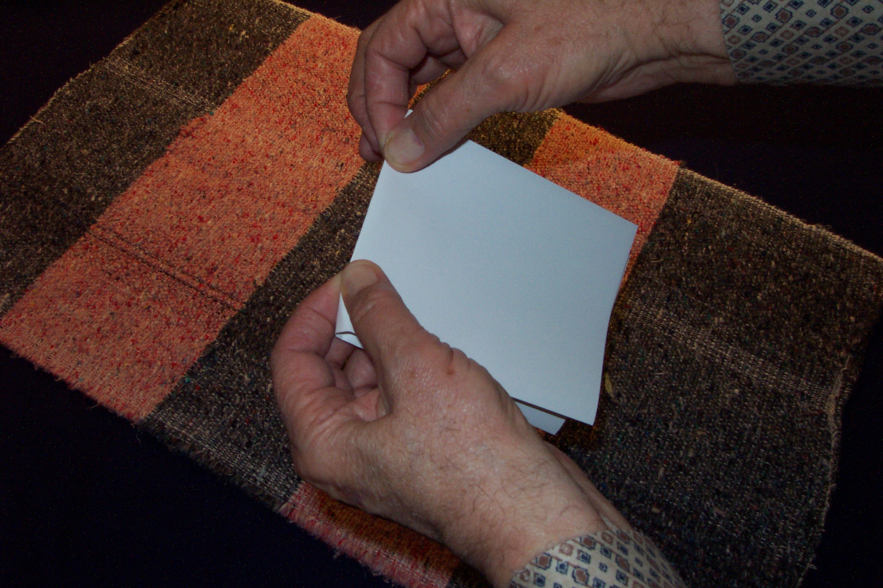
DRESSING
THE
STAGE
もう一度紙を
折って…
…二つの折り目を
つけてください。
Handbook pg. 15-16
07

Slide 8
DRESSING
THE
STAGE
Handbook pg. 15-16
3
08

Slide 9
DRESSING
THE
STAGE
第一に: 6の海・湖・河
第二に: 10の土地
第三に: それぞれの隔たり
Handbook pg. 15-16
2
09

Slide 10
DRESSING
THE
STAGE
Handbook pg. 15-16
1
10

Slide 11
DRESSING
THE
STAGE
Handbook pg. 15-16
11

Slide 12
DRESSING
THE
STAGE
場所の名前は...使わないで
場所の最初の文字
だけを使うこと。
全部の言葉を使わない!
Handbook pg. 15-16
12

Slide 13
DRESSING
THE
STAGE
MS
Handbook pg. 15-16
13

Slide 14
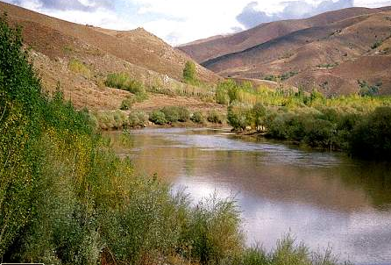
DRESSING
THE
STAGE
MS
ER
Handbook pg. 15-16
14

Slide 15

DRESSING
THE
STAGE
MS
ER
PG
Handbook pg. 15-16
15

Slide 16
DRESSING
THE
STAGE
MS
MEDITERRANEAN SEA（地中海）
ER
EUPHRATES RIVER
（ユーフラテス河）
PG
PERSIAN GULF（ペルシャ湾）
Handbook pg. 15-16
2
16

Slide 17
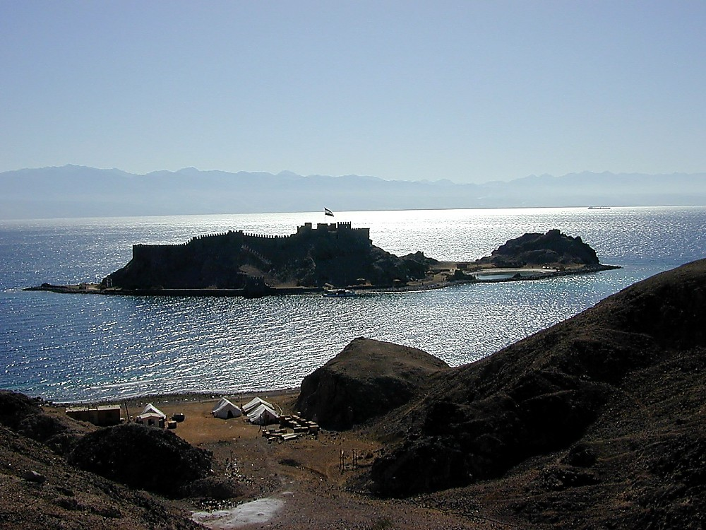
DRESSING
THE
STAGE
MS
ER
PG
Handbook pg. 15-16
17

Slide 18
DRESSING
THE
STAGE
MS
ER
RED SEA（紅海）
PG
RS
Handbook pg. 15-16
18

Slide 19
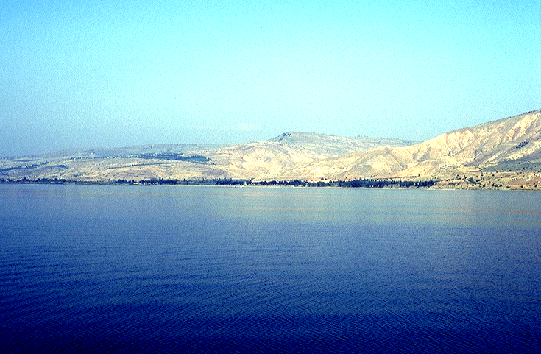
DRESSING
THE
STAGE
MS
ER
PG
RS
Handbook pg. 15-16
19

Slide 20
DRESSING
THE
STAGE
MS
ER
PG
RS
Handbook pg. 15-16
20

Slide 21
DRESSING
THE
STAGE
MS
SG
SEA OF GALILEE（ガリラヤ湖）
ER
PG
RS
Handbook pg. 15-16
21

Slide 22
DRESSING
THE
STAGE
MS
SG
SEA OF GALILEE（ガラリヤ湖）
ER
DS
DEAD SEA（死海）
PG
RS
Handbook pg. 15-16
22

Slide 23
DRESSING
THE
STAGE
MS
SG
ER
DS
JORDAN RIVER（ヨルダン河）
PG
RS
Handbook pg. 15-16
23

Slide 24
6
DRESSING
THE
STAGE
MS
SG
ER
DS
つの海・湖・河
PG
RS
Handbook pg. 15-16
7
24

Slide 25

DRESSING
THE
STAGE
MS
SG
ER
“THE LAND”
DS
PG
RS
Handbook pg. 15-16
25
1

Slide 26
DRESSING
THE
STAGE
10つの場所
10
MS
SG
ER
DS
つの土地の位置
PG
RS
Handbook pg. 15-16
26
1

Slide 27
DRESSING
THE
STAGE
10つの場所
MS
4
SG
ER
DS
PG
RS
Handbook pg. 15-16
27

Slide 28
DRESSING
THE
STAGE
10 PLACES
MS
6
4
SG
ER
DS
聖書の “出来事が起こった場所”
PG
RS
Handbook pg. 15-16
28

Slide 29
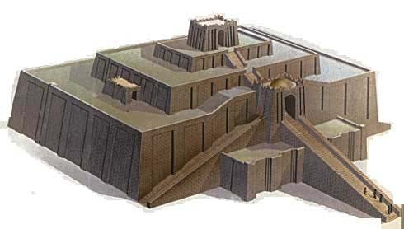
DRESSING
THE
STAGE
10つの場所
MS
6
4
SG
ER
DS
U
PG
カルデア人の土地、ウル
RS
Handbook pg. 15-16
29

Slide 30

DRESSING
THE
STAGE
10つの場所
MS
6
4
SG
ER
B
DS
U
バビロン
PG
RS
Handbook pg. 15-16
30

Slide 31

DRESSING
THE
STAGE
10 PLACES
MS
6
4
H
SG
ER
B
DS
U
ハラン
(ハラン,トルコ
PG
RS
Handbook pg. 15-16
31

Slide 32
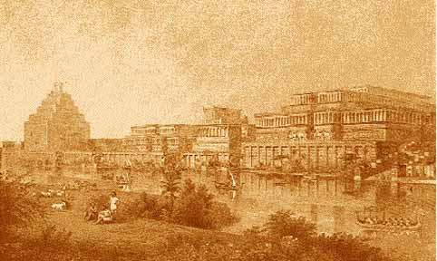
DRESSING
THE
STAGE
10つの場所
MS
6
4
N(A)
H
SG
ER
B
DS
ニネベ
(アッシリア)
モスル, イラク
U
PG
RS
Handbook pg. 15-16
32

Slide 33
DRESSING
THE
STAGE
10つの場所
MS
6
4
N(A)
H
SG
ER
B
DS
U
PG
RS
Handbook pg. 15-16
33

Slide 34
DRESSING
THE
STAGE
10つの場所
MS
6
4
N(A)
H
こんにちのカナン
C
SG
ER
B
DS
U
PG
RS
Handbook pg. 15-16
34
1

Slide 35
DRESSING
THE
STAGE
10つの場所
MS
6
4
N(A)
H
SG
C
エルサレム
ER
J
B
DS
U
PG
RS
Handbook pg. 15-16
35

Slide 36
DRESSING
THE
STAGE
10つの場所
MS
6
4
N(A)
H
SG
C
ER
MN
B
J
ネボ山
DS
U
PG
RS
Handbook pg. 15-16
36

Slide 37

DRESSING
THE
STAGE
10つの場所
MS
6
4
N(A)
H
カデシュ バルネア
SG
C
ER
B
J
MN
DS
KB
U
PG
RS
Handbook pg. 15-16
37

Slide 38
DRESSING
THE
STAGE
10つの場所
MS
6
4
N(A)
H
エジプト: ギーザ 高原
SG
C
ER
B
J
MN
DS
E
KB
U
PG
RS
Handbook pg. 15-16
38

Slide 39
DRESSING
THE
STAGE
10 PLACES
MS
6
4
N(A)
H
シナイ山
SG
C
ER
B
J
MN
DS
E
KB
U
MS
PG
RS
Handbook pg. 15-16
39

Slide 40
DRESSING
THE
STAGE
10 つの場所
MS
6
4
N(A)
H
10
つの土地の位置
SG
C
ER
B
J
MN
DS
E
KB
U
MS
PG
RS
Handbook pg. 15-16
40
2

Slide 41
士師誌 20:1; 2 サムエル 17:11; 1 列王 4:25
DRESSING
THE
STAGE
10つの場所
MS
6
4
N(A)
“ダンから
ベエルシェバ
までの距離
（イスラエルの全領土）
H
距離
SG
C
ER
B
J
MN
DS
E
KB
U
MS
PG
RS
Handbook pg. 15-16
41
3

Slide 42
MS
N(A)
H
SG
C
ER
B
J
MN
“出来事の
舞台!”
DS
E
KB
U
MS
PG
RS
Handbook pg. 15-16
42

Slide 43
DRESSING
THE
STAGE
さあ…さっと復習
してみましょう...
Handbook pg. 15-16
43

Slide 44
DRESSING
THE
STAGE
Handbook pg. 15-16
44

Slide 45
DRESSING
THE
STAGE
Handbook pg. 15-16
45

Slide 46
DRESSING
THE
STAGE
Handbook pg. 15-16
46

Slide 47
DRESSING
THE
STAGE
Handbook pg. 15-16
47

Slide 48
DRESSING
THE
STAGE
MS
Handbook pg. 15-16
48

Slide 49
DRESSING
THE
STAGE
MS
ER
Handbook pg. 15-16
49

Slide 50
DRESSING
THE
STAGE
MS
ER
PG
Handbook pg. 15-16
50

Slide 51
DRESSING
THE
STAGE
MS
(MEDITERRANEAN SEA・地中海)
ER
(EUPHRATES RIVER・
ユーフラテス河）
PG
(PERSIAN GULF・ペルシャ湾）
Handbook pg. 15-16
51

Slide 52
DRESSING
THE
STAGE
MS
ER
PG
Handbook pg. 15-16
52

Slide 53
DRESSING
THE
STAGE
MS
ER
PG
RS
Handbook pg. 15-16
53

Slide 54
DRESSING
THE
STAGE
MS
ER
PG
RS
Handbook pg. 15-16
54

Slide 55
DRESSING
THE
STAGE
MS
ER
PG
RS
Handbook pg. 15-16
55

Slide 56
DRESSING
THE
STAGE
MS
ER
PG
RS
Handbook pg. 15-16
56

Slide 57
DRESSING
THE
STAGE
MS
SG
ER
PG
RS
Handbook pg. 15-16
57

Slide 58
DRESSING
THE
STAGE
MS
SG
ER
DS
PG
RS
Handbook pg. 15-16
58

Slide 59
DRESSING
THE
STAGE
MS
SG
ER
ヨルダン河
DS
PG
RS
Handbook pg. 15-16
59
1

Slide 60
DRESSING
THE
STAGE
10つの場所
MS
SG
ER
DS
PG
RS
Handbook pg. 15-16
60

Slide 61
DRESSING
THE
STAGE
10つの場所
MS
4
SG
ER
DS
PG
RS
Handbook pg. 15-16
61

Slide 62
DRESSING
THE
STAGE
10つの場所
MS
6
4
SG
ER
DS
PG
RS
Handbook pg. 15-16
62

Slide 63
DRESSING
THE
STAGE
10つの場所
MS
6
4
SG
ER
DS
U
PG
RS
Handbook pg. 15-16
63

Slide 64
DRESSING
THE
STAGE
10つの場所
MS
6
4
SG
ER
B
DS
U
PG
RS
Handbook pg. 15-16
64

Slide 65
DRESSING
THE
STAGE
10 PLACES
MS
6
4
H
SG
ER
B
DS
U
PG
RS
Handbook pg. 15-16
65

Slide 66
DRESSING
THE
STAGE
10つの場所
MS
6
4
N(A)
H
SG
ER
B
DS
U
PG
RS
Handbook pg. 15-16
66

Slide 67
DRESSING
THE
STAGE
10つの場所
MS
6
4
N(A)
H
SG
ER
B
DS
U
PG
RS
Handbook pg. 15-16
67

Slide 68
DRESSING
THE
STAGE
10つの場所
MS
6
4
N(A)
H
C
SG
ER
B
DS
U
PG
RS
Handbook pg. 15-16
68

Slide 69
DRESSING
THE
STAGE
10つの場所
MS
6
4
N(A)
H
SG
C
ER
J
B
DS
U
PG
RS
Handbook pg. 15-16
69

Slide 70
DRESSING
THE
STAGE
10つの場所
MS
6
4
N(A)
H
SG
C
ER
MN
B
J
DS
U
PG
RS
Handbook pg. 15-16
70

Slide 71
DRESSING
THE
STAGE
10つの場所
MS
6
4
N(A)
H
SG
C
ER
B
J
MN
DS
KB
U
PG
RS
Handbook pg. 15-16
71

Slide 72
DRESSING
THE
STAGE
10つの場所
MS
6
4
N(A)
H
SG
C
ER
B
J
MN
DS
E
KB
U
PG
RS
Handbook pg. 15-16
72

Slide 73
DRESSING
THE
STAGE
10つの場所
MS
6
4
N(A)
H
SG
C
ER
B
J
MN
DS
E
KB
U
MS
PG
RS
Handbook pg. 15-16
73

Slide 74
DRESSING
THE
STAGE
10 つの場所
MS
6
4
N(A)
H
SG
C
ER
B
J
MN
DS
E
KB
U
MS
PG
RS
Handbook pg. 15-16
74
1

Slide 75
DRESSING
THE
STAGE
10 つの場所
MS
6
4
N(A)
H
距離
SG
C
ER
B
J
MN
DS
”ダンから
ベエルシェバまで”
E
KB
U
MS
PG
Judges 20:1
RS
Handbook pg. 15-16
75

Slide 76
DRESSING
THE
STAGE
MS
N(A)
H
SG
C
ER
B
J
MN
“出来事の起こった
舞台!”
DS
E
KB
U
MS
PG
RS
Handbook pg. 15-16
76

Slide 77
DRESSING
THE
STAGE
さあ
これらの学びは
何のためかというと...
Handbook pg. 15-16
77

Slide 78
北の肥沃地帯から
南の荒れ果てた場所へ…
Handbook pg. 15-16
78

Slide 79
DRESSING
THE
STAGE
MS
N(A)
H
SG
C
ER
B
J
MN
DS
…偉大な聖書のドラマを観るために、頭のなかに “舞台をセット”できるようになりました!
E
KB
U
MS
PG
RS
Handbook pg. 15-16
79
1

Slide 80
DRESSING
THE
STAGE
MS
創造
N(A)
アブラハム
H
ヨセフ
SG
C
モーセ
ヨシュア
ER
B
J
無政府
MN
王国
DS
捕囚
E
沈黙
KB
イエス
U
MS
PG
RS
Handbook pg. 15-16
80

Slide 81
DRESSING
THE
STAGE
さああなたの番です… あなたの頭のなかで 古代の近東の地図を 描いてください!
COMPLETED MAPS AT STUDY HELP #30
Handbook pg. 15-16
81

Slide 82

これで The Bible…Basicallyを 学んだあなたは、頭のなかに
• “聖書書庫” と呼ばれるアイデアができました。
•C 7 S J …という“聖書書庫”を開けるカギが頭にできました。
•主な聖書の出来事が起こった場所を配した地図の概念が できました。
•聖書の “物語”の核: “クイック歴代誌” が分かるように。
1
82

Slide 83
クイック 歴代誌
“その場所が, いったいどこなのか分かるように!”
“Where is that place, anyway?”
Handbook pg. 15-16
1
83

Slide 84
バイブル ベイシック
A Presentation of The Bible…Basically Ministries International Inc.
Fort Worth, Texas
www.biblebasically.org
9.65.01.
©2004 TBBMI
04
Notes:
Japanese title slide

Slide 85
85
©2006 TBBMI
9.6.02.

Slide 86


バイブル ベイシック • BibleStudyDownloads.org
無料でダウンロードどうぞ
Notes:
The Bible…Basically (bb)

